Slide 1

Homework checklist
Câu 1. Bội chung của 2 số a và b là:
Saturn
Saturn is the ringed planet
A.
Số vừa là bội của a vừa là bội của b
Mercury
Jupiter
Mercury is the smallest planet
It’s a giant and the biggest one
B.
Số là bội của a vừa là ước của b
Venus
Neptune
Venus has a beautiful name
Neptune is the
farthest planet
C.
Số là ước của a vừa là bội của b
Mars
Earth
Mars is a very cold place
Earth is the planet with life
D.
Số là ước của a vừa là ước của b

Slide 2
Homework checklist
Câu 2. BC (3;4)=
Saturn
Saturn is the ringed planet
A.
Mercury
Jupiter
Mercury is the smallest planet
It’s a giant and the biggest one
B.
Venus
Neptune
Venus has a beautiful name
Neptune is the
farthest planet
C.
Mars
Earth
Mars is a very cold place
Earth is the planet with life
D.

Slide 3
Homework checklist
Câu 3. BCNN của 2 số a và b là:
Saturn
Saturn is the ringed planet
A.
Số nhỏ nhất trong các bội chung của a và b
Mercury
Jupiter
Mercury is the smallest planet
It’s a giant and the biggest one
B.
Số lớn nhất trong các bội chung của a và b
Venus
Neptune
Venus has a beautiful name
Neptune is the
farthest planet
C.
Số nhỏ nhất khác 0 trong các BC của a và b
Mars
Earth
Mars is a very cold place
Earth is the planet with life

Slide 4
Homework checklist
Câu 4. BCNN (12;16)=
Saturn
Saturn is the ringed planet
4
48
A.
C.
Mercury
Jupiter
0
Mercury is the smallest planet
It’s a giant and the biggest one
12
B.
D.
Venus
Neptune
Venus has a beautiful name
Neptune is the
farthest planet
Mars
Earth
Mars is a very cold place
Earth is the planet with life

Slide 5
Homework checklist
Câu 5. BCNN (36;40)=
Saturn
Saturn is the ringed planet
C.
A.
Mercury
Jupiter
Mercury is the smallest planet
It’s a giant and the biggest one
B.
D.
Venus
Neptune
Venus has a beautiful name
Neptune is the
farthest planet
Mars
Earth
Mars is a very cold place
Earth is the planet with life

Slide 6

BÀI 13 – tiết 27
BỘI CHUNG
BỘI CHUNG NHỎ NHẤT

Slide 7
II. Tìm BCNN bằng cách phân tích ra thừa số nguyên tố

Slide 8

HOẠT ĐỘNG CÁ NHÂN: 2p
Nhiệm vụ:
Dựa vào SGK hoàn thành phiếu
GV gọi bất kì để kiểm tra

Slide 9
HOẠT ĐỘNG NHÓM 4: 2p
Nhiệm vụ:
Các thành viên trao đổi về kết quả phiếu cá nhân
Hoàn thành phiếu bài tập nhóm
Chấm 1 bài bất kì, lấy điểm cả nhóm

Slide 10
TÌM BCNN BẰNG CÁCH PHÂN TÍCH RA THỪA SỐ NGUYÊN TỐ
Phân tích ra thừa số nguyên tố
Chọn ra các thừa số chung và riêng
Chọn ra số mũ lớn nhất của các thừa số
Lập tích các lũy thừa đã chọn

Slide 11
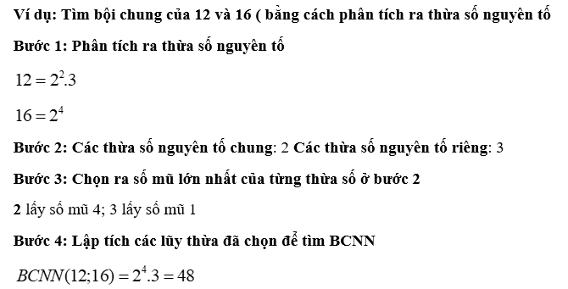

Slide 12







LET'S PLAY BINGO!
TÌM BCNN CỦA HAI SỐ

Slide 13
Kẻ bảng 3x3 vào vở
Các em tự viết các số sau
vào các ô trong bảng
(tùy chọn)
12; 48; 55; 42; 24; 30; 35; 126;

Slide 14
HƯỚNG DẪN VỀ NHÀ
1. Xem lại các nội dung đã học trong tiết học
2. Vẽ sơ đồ tư duy bài Bội chung, bội chung nhỏ nhất
3. Chuẩn bị bài hình bình hành.

